Slide 1
MP3音频隐写分析研究 Research on MP3 Audio Steganalysis
姓 名：王运韬
导 师：赵险峰 研究员
专 业：信号与信息处理
研究方向：多媒体理论与技术
2019年5月14日
Notes:
尊敬的各位专家老师，大家下午好，我叫王运韬，我的硕士毕业论文题目是MP3音频隐写分析研究

Slide 2
提纲
选题背景及意义
主要研究内容
基于QMDCT系数矩阵的特征/网络设计
MP3音频通用富高通滤波器组
一种基于多尺度相关性的隐写分析方法（MSC）
一种基于全卷积神经网络的隐写分析方法（RHFCN）
一种基于多尺度卷积神经网络的隐写分析方法（RHMSCN）
音频隐写分析数据集
总结与展望
Notes:
我的答辩汇报将分别从选题背景及意义、主要研究内容以及总结与展望三个方面分别阐述说明

Slide 3















选题背景与意义
MP3音频 – 理想的隐写载体
恒参无损信道
传播范围广
隐写容量大
隐蔽通信信道丰富
MP3? WAV?
AAC?
嵌入消息
传输
提取消息
Stego?
Cover?
4
Notes:
MP3是一种非常理想的隐写载体
首先，MP3是现阶段传播最为广泛的音频格式之一，70%互联网音频文件以上是以MP3格式存在的
其次，MP3、AAC和AMR是现阶段最为经典的三种压缩域音频和语音格式，相比于AAC和AMR，MP3音频往往可以获得更大的嵌入容量
更为重要的是，在国内外均有着十分丰富的MP3音频恒参无损信道，上传的MP3不会被转码或重压缩，非常适合于进行隐蔽通信

Slide 4
选题背景与意义
MP3音频隐写国内外发展现状 (2002-2019)
MP3Stego^{[1]}, 2002，part2_3_length奇偶性
HCM-Gao^{[2]}, 2007
HCM-Yan ^{[3]}, 2012
Huffman码字替换
CLIN^{[4]}, 2015
Huffman码字Linbit位修改
EECS ^{[5]}, 2017
AHCM ^{[6]}, 2019
Huffman码字替换 + STC + 代价构造
JED ^{[7]}, 2019
Huffman码字符号位反转+STC+代价构造
Notes:
为了获得更好的隐蔽性，MP3隐写算法大多与MP3编码相结合，MP3Stego是首个MP3隐写算法，长期以来一直作为各类隐写分析算法的测试标准，但是其容量较小，对于双声道的MP3音频，一个音频帧仅能隐写4bit信息
此后出现了较多基于Huffman码字的MP3隐写算法
但是由于MP3编码过程较为复杂，且众多研究人员主要致力于图像隐写与隐写分析的研究，MP3隐写算法的发展也较为缓慢
2017年出现首个MP3自适应隐写算法，EECS，开启了MP3隐写与隐写分析新篇章

Slide 5
选题背景与意义
音频隐写分析国内外发展现状 (2012-2019)
D2MA, MP3Stego,
Inf. Sci, 2013^{[9]}
ADOTP, MP3Stego,
MTAP, 2017^{[17]}
DSQS, MP3Stego,
DSP, 2013^{[10]}
CMMAC, AAC, ICASSP, 2016^{[13]}
Multi-Layer Arch, UnderMP3Cover,
TIFS, 2019^{[20]}
手工特征
RCF, MP3Stego,
MTAP, 2014^{[11]}
MDI2, AAC, IWDW, 2017^{[16]}
HTDR, MP3Stego,
JoGUCAS, 2012^{[8]}
D2-RMFCC,
WAV, DSP,
2016^{[15]}
Cali-MES, MP3Stego,
Inf. Sci, 2019^{[21]}
Co-Occurance, MP3, Patent, 2015^{[12]}
深度学习
Chen-Net, WAV, IH&MMSec, 2017^{[18]}
WAV+DBN, WAV,
I. J. Speech Tec,
2016^{[14]}
WASDN, MP3, IH&MMSec, 2018^{[19]}
Spec-ResNet, MP3Stego+AAC, arxiv, 2019^{[22]}
Notes:
MP3隐写算法发展的滞后导致近十年来，研究人员主要对MP3Stego隐写算法进行分析，期间也有一些研究人员致力于WAV音频、AAC音频以及UnderMP3Cover的隐写分析
2016年深度学习首次被应用于WAV音频隐写分析
此后，又有三个较为经典的卷积神经网络分别应用WAV及压缩域音频的隐写分析
但是，一方面，已有的MP3音频隐写分析算法对EECS这一类的自适应隐写算法的检测效果仍有待提升
另一方面，深度学习在音频隐写分析中的应用还有较大的探索空间
再加上MP3音频是非常理想的隐写载体
因此，现阶段对MP3音频隐写分析算法的研究是十分必要的

Slide 6
主要研究内容
基于QMDCT系数矩阵的MP3音频隐写分析
MP3音频通用富高通滤波器组
三种MP3音频隐写分析方法(网络)
一种基于多尺度相关性度量的MP3隐写分析方法 -- MSC
一种基于全卷积神经网络的MP3隐写分析方法 -- RHFCN
一种基于多尺度卷积神经网络的MP3隐写分析方法 -- RHMSCN
音频隐写分析数据集
Notes:
论文的主要工作罗列如下：
首先，提出了一种适用于MP3音频隐写分析的通用富高通滤波器组，提升了各隐写分析算法对隐写信号的敏感性，有助于检测效果的提升
其次，提出了三种现阶段性能较为优越的MP3音频隐写分析方法
最后，为了对所提算法进行有效地验证，同时为了推动音频隐写分析的研究，构建了一个可以应用于WAV和MP3隐写分析的公共音频数据集

Slide 7
基于QMDCT系数矩阵的MP3音频隐写分析
QMDCT系数 (MP3音频重要参数之一)
Notes:
下面开始正式介绍今天的主要内容
由于本文所提的三种MP3音频隐写分析方法都是基于QMDCT系数矩阵设计的，因此我将首先简要介绍一下QMDCT系数与QMDCT系数矩阵的构建
QMDCT系数是MP3音频的重要参数之一，对QMDCT系数的随意修改可能会导致MP3音频解码的失败
每个声道内的QMDCT系数从前向后分别是大值区、小值区和零区，大值区和小值区的QMDCT系数在进行Huffman编码时具有不同的映射关系，两个大值区的QMDCT系数对应一个Huffman码字，而小值区的QMDCT系数是四个对应一个Huffman码字
这也是我们后面将要介绍的多尺度相关性度量的MP3隐写分析算法的原理

Slide 8
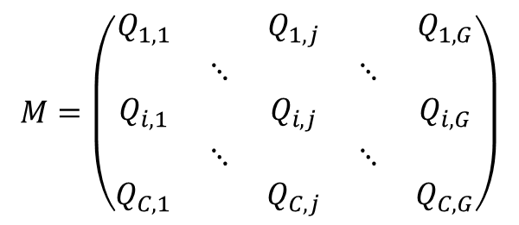
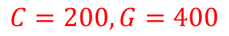
基于QMDCT系数矩阵的MP3音频隐写分析
QMDCT系数矩阵 (输入数据)
1帧包含2个颗粒，1个颗粒包含2个声道
$$M=\left(\begin{matrix}Q_{1,1} & & Q_{1,j} & & Q_{1,G} \\ & ⋱ & & ⋱ & \\ Q_{i,1} & & Q_{i,j} & & Q_{i,G} \\ & ⋱ & & ⋱ & \\ Q_{C,1} & & Q_{C,j} & & Q_{C,G}\end{matrix}\right)$$
比特率 | 128 | 192 | 256 | 320
零区起始索引 | 410 | 450 | 500 | 560
$$C=200, G=400$$
Notes:
从左上角的图我们可以看出，QMDCT系数可以近似为一种广义的高斯分布，具有较为理想的统计分布，不同的隐写算法会对这一分布带来不同程度的破坏，因此以QMDCT系数作为分析对象是可行的
音频信号本身是一维的，为了能够将更多已经成功应用于图像隐写分析中的优秀算法引入音频隐写分析，可以将QMDCT系数二维化
在MP3编码过程中，一个音频帧包含两个颗粒，一个颗粒又包含两个声道
因此，按照右图所示所示对QMDCT系数逐帧进行拼接，得到如下形式的QMDCT系数矩阵
由于零区的QMDCT系数全部为0，这些系数既不会参与Huffman编码，也不会被隐写算法所修改，因此在进行隐写分析时可以将去全部去除
不同比特率的零区大小是不同的，而且，去除部分小值区的QMDCT系数对最终的检测精度影响也不会太大
基于检测性能和计算代价的考虑，最终我们QMDCT系数矩阵规模控制在200 x 400

Slide 9
MP3音频通用富高通滤波器组
隐写分析与高通滤波器
KV核
原图
残差图
Notes:
隐写信号相比于图像或音频内容信号本身是比较微弱的，可以看做是一种高频噪声，可以通过高通滤波器对隐写信号进行放大以提升算法对隐写信号的敏感性
KV核是一种广泛应用于图像隐写分析的滤波核
但是音频信号与图像信号具有不同的统计特性，KV核应用在音频隐写分析中无法获得较为理想的效果

Slide 10
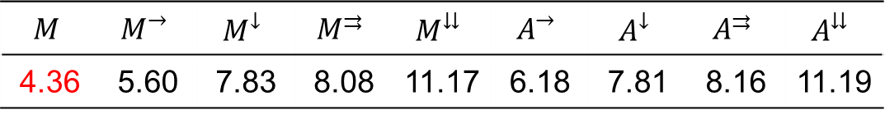
MP3音频通用富高通滤波器组
富高通滤波器组
$$M_{m,n}^{→}=Q_{i,j}−Q_{i,j+1},m=1,…,C; n=1,…,G−1$$
$$M_{m,n}^{↓}=Q_{i,j}−Q_{i+1,j},m=1,…,C−1; n=1,…,G$$
$A_{m,n}^{→}=\left|Q_{i,j}\right|−\left|Q_{i,j+1}\right|,m=1,…,C; n=1,…,G−$1
$$A_{m,n}^{↓}=\left|Q_{i,j}\right|−\left|Q_{i+1,j}\right|,m=1,…,C−1; n=1,…,G$$
$M_{m,n}^{⇉}=Q_{i,j}−2×Q_{i,j+1}+Q_{i,j+2},m=1,…,C; n=1,…,G−$2
$$M_{m,n}^{⇊}=Q_{i,j}−2×Q_{i+1,j}+Q_{i+2,j},m=1,…,C−2; n=1,…,G$$
$$A_{m,n}^{⇉}=\left|Q_{i,j}\right|−2×\left|Q_{i,j+1}\right|+\left|Q_{i,j+2}\right|,m=1,…,C; n=1,…,G−2$$
$$A_{m,n}^{⇊}=\left|Q_{i,j}\right|−2×\left|Q_{i+1,j}\right|+\left|Q_{i+2,j}\right|,m=1,…,C−2; n=1,…,G$$
差异点占比, EECS, 128 kbps, w = 2, h = 7
$$M$$ | $$M^{→}$$ | $$M^{↓}$$ | $$M^{⇉}$$ | $$M^{⇊}$$ | $$A^{→}$$ | $$A^{↓}$$ | $$A^{⇉}$$ | $$A^{⇊}$$
4.36 | 5.60 | 7.83 | 8.08 | 11.17 | 6.18 | 7.81 | 8.16 | 11.19
Notes:
因此我们提出了一种适用于MP3音频隐写分析的通用富高通滤波器组，滤波器组包含8个高通差分滤波器
从表中数据我们可以出，经过各个滤波器处理之后，cover和stego差异点的比例得以放大

Slide 11
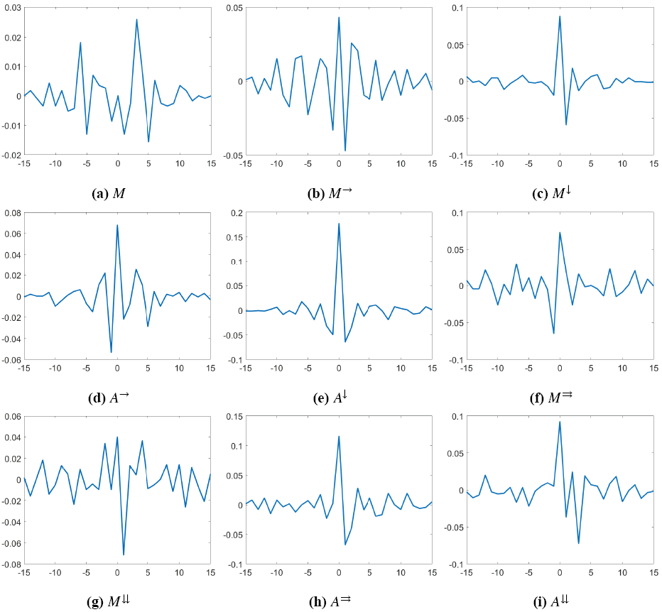
MP3音频通用富高通滤波器组
Cover与Stego音频QMDCT系数差异分布 (Cover - Stego)
分布扰动增大
Notes:
各高通滤波器也放大了隐写对QMDCT系数分布的扰动
有助于隐写分析算法性能的提升

Slide 12
基于多尺度相关性度量的MP3音频隐写分析
QMDCT系数 (MP3音频重要参数之一)
Notes:
由于MP3音频大值区和小值区QMDCT系数与Huffman码字不同的映射关系，对于码字替换类算法，一个码字的替换往往带来多个QMDCT系数的同时修改，因此我们提出一种基于多尺度相关性度量的MP3音频隐写分析方法

Slide 13
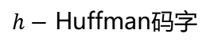
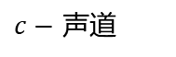
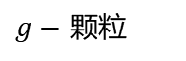
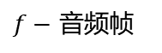
基于多尺度相关性度量的MP3音频隐写分析
多尺度相关性度量模型 Multi-Scale Correlations (MSC)
$f−$ 音频帧
$g−$ 颗粒
$c−$ 声道
$h−$ Huffman码字
Notes:
在相邻QMDCT系数相关性变化度量的基础上，引入了2 x 2和4 x 4码字保持降采样，用以度量不同码字的相同位置QMDCT系数相关性的变化，从而实现了在码字尺度的统计特性度量

Slide 14
基于多尺度相关性度量的MP3音频隐写分析
2 x 2码字保持降采样 (“相位保持”)
Notes:
其中，2 x 2码字保持降采样的示意图如图所示，类似于图像隐写分析中的Phase-Aware，相位保持

Slide 15
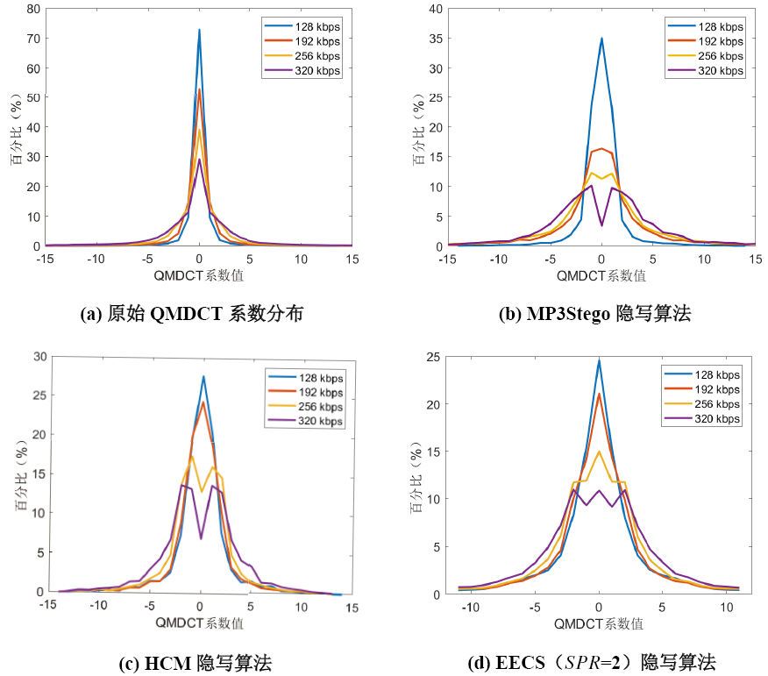
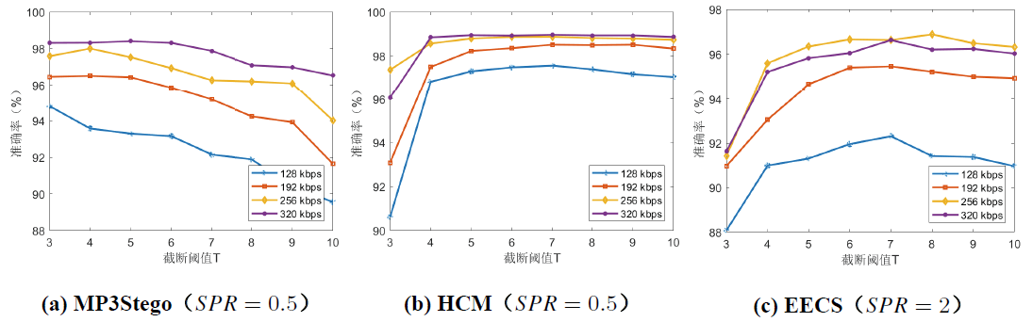
基于多尺度相关性度量的MP3音频隐写分析
特征提取 (数据截断)
Notes:
MSC算法的提取流程如图所示，残差计算是通过刚刚介绍富高通滤波器组完成的
与图像隐写分析不同的是，音频的QMDCT系数本身也可以提供非常有用的信息，因此我们将残差矩阵与原始矩阵一起输入至后续的特征计算中
在进行相关性计算之前，我们将先对系数矩阵进行截断处理
一方面是QMDCT系数主要集中分布在-10到10之间，且隐写算法主要修改的系数也分布在-10到10
其次，截断阈值的选择不仅会影响特征的维度，也会影响特征的性能
最后，经过统计特性分析和实验分析，截断阈值设定为7

Slide 16

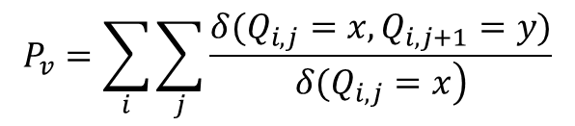
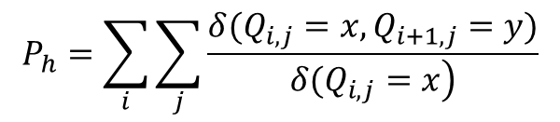
基于多尺度相关性度量的MP3音频隐写分析
特征提取 (相关性度量)
$$P_{h}=\sum_{i}{\sum_{j}{\frac{δ(Q_{i,j}=x,Q_{i+1,j}=y)}{\left.δ(Q_{i,j}=x\right)}}}$$
$$P_{v}=\sum_{i}{\sum_{j}{\frac{δ(Q_{i,j}=x,Q_{i,j+1}=y)}{\left.δ(Q_{i,j}=x\right)}}}$$
$$δ\left(X=x,Y=y\right)=\left\{\begin{matrix}1 & X=x,Y=y \\ 0 & else\end{matrix}\right.,$$
$$x,y∈\left[−T, T\right]$$
Notes:
我们使用Markov单步转移概率实现对系数矩阵相关性变化的度量，计算公式如下所示

Slide 17
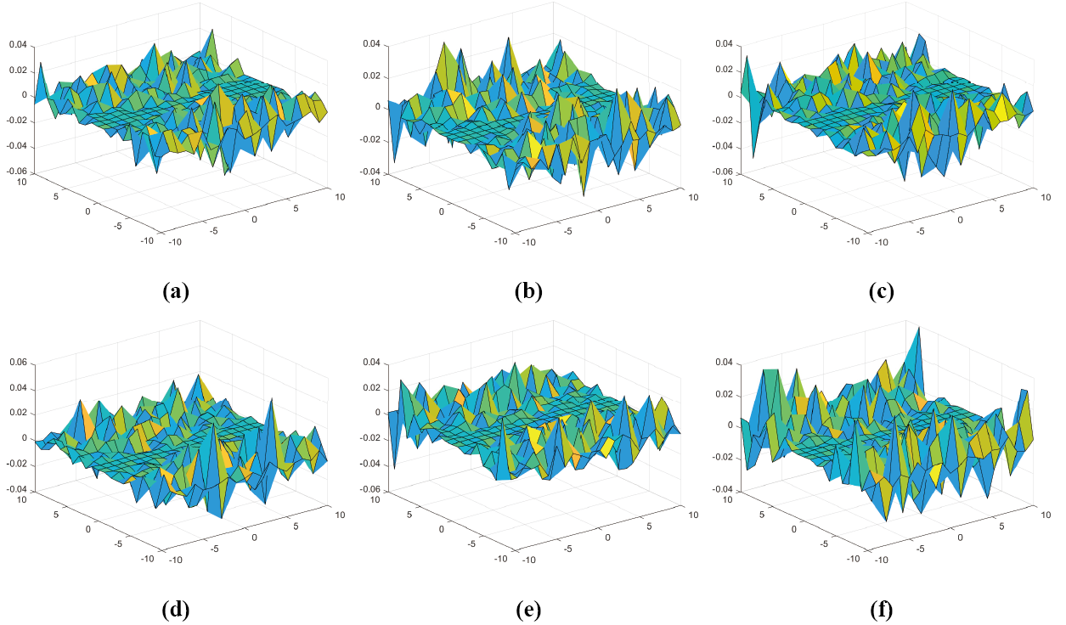
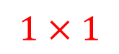
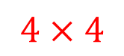
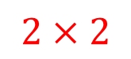
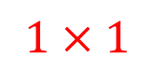
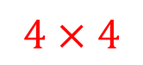
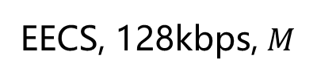
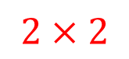
基于多尺度相关性度量的MP3音频隐写分析
特征差异可视化 (Cover - Stego)
水平方向
$$1×1$$
$$2×2$$
$$4×4$$
竖直方向
$$1×1$$
$$2×2$$
$$4×4$$
EECS, 128kbps, $M$
Notes:
从特征的差异图中我们也可以看出，2x2和4x4尺度下的特征差异也是较为明显

Slide 18
基于多尺度相关性度量的MP3音频隐写分析
实验结果 (EECS)
比特率 | SPR | ADOTP |  |  | MDI2 |  |  | MSC
 |  | FPR | FNR | ACC | FPR | FNR | ACC | FPR | FNR | ACC
128 | 2 | 31.01 | 27.01 | 70.99 | 28.05 | 29.27 | 71.34 | 7.91 | 7.80 | 92.14
 | 3 | 41.76 | 36.22 | 61.01 | 38.45 | 37.69 | 61.93 | 20.22 | 21.65 | 79.06
 | 4 | 44.49 | 39.73 | 57.89 | 42.02 | 43.01 | 57.48 | 30.54 | 30.48 | 69.49
 | 5 | 45.48 | 44.35 | 55.09 | 46.63 | 44.44 | 54.47 | 34.88 | 36.45 | 64.34
 | 6 | 48.52 | 43.75 | 53.86 | 50.86 | 45.74 | 51.81 | 39.00 | 41.06 | 59.97
320 | 2 | 26.96 | 26.21 | 73.41 | 22.53 | 17.58 | 79.95 | 3.53 | 3.86 | 96.31
 | 3 | 37.95 | 38.59 | 61.73 | 31.46 | 35.00 | 66.77 | 15.45 | 16.44 | 84.01
 | 4 | 42.47 | 38.76 | 59.25 | 35.94 | 40.38 | 61.84 | 24.59 | 24.33 | 75.54
 | 5 | 45.89 | 42.48 | 55.77 | 41.45 | 40.84 | 58.86 | 29.34 | 30.23 | 70.22
 | 6 | 46.74 | 44.32 | 54.47 | 43.44 | 43.89 | 56.34 | 33.67 | 33.45 | 66.44
Notes:
从实验结果可以看出，MSC算法的性能相比于同类型的ADOTP和MDI2两种现阶段表现较好的压缩域音频隐写分析算法有显著的提升，不过在低比特率和低嵌入率下的检测效果还有待加强，这一点可以通过基于深度学习的隐写分析算法来实现

Slide 19
基于深度学习的MP3音频隐写分析方法
隐写分析网络 VS 隐写分析特征
基于全卷积神经网络的MP3音频隐写分析 (RHFCN)
基于多尺度卷积神经网络的MP3音频隐写分析 (RHMSCN)
Notes:
深度学习是现阶段机器学习领域最受关注的研究方向之一，已经在图像分类、图像分割、语音识别等若干领域取得了非常瞩目的成绩。
同样地，我们也可以将深度学习应用于音频隐写分析研究。深度学习的网络设计与传统的手工特征设计具有相似的框架，可以统一归纳为输入数据、预处理、特征计算和分类器训练四部分。
不同的是，基于深度学习的隐写分析算法设计实现了特征的自动提取，能够更好地学习输入数据的潜在统计特性，从而获得更好的隐写分析效果。在论文中，我们分别从检测性能提升和模型压缩两个角度分别提出了两种MP3音频隐写分析网络，RHFCN和RHMSCN。首先介绍RHFCN

Slide 20
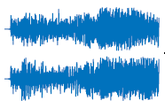
基于全卷积神经网络的MP3音频隐写分析方法
RHFCN网络结构
Notes:
网络结构如图所示，首先提取MP3音频的QMDCT系数矩阵，将原始系数矩阵与残差系数矩阵在通道层拼接后输入到卷积神经网络中
其中，Conv-1到Conv-5用于进行特征提取，其内部构造如下图所示，分别包括一个3x3卷积层、一个1x1卷积层，一个BN层，一个2x2最大池化层和两个Tanh激活函数层
Conv6到Conv-8用于替代全连接层，实现特征的整合

Slide 21
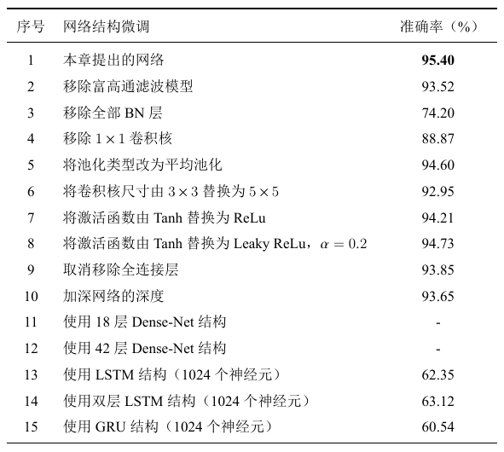
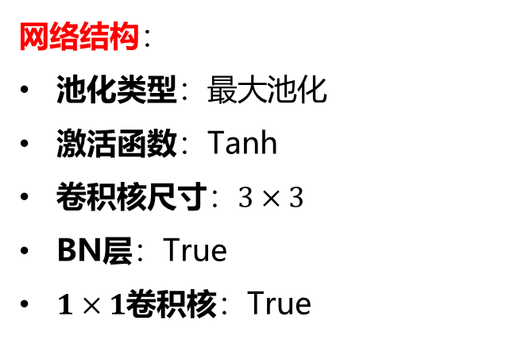
基于全卷积神经网络的MP3音频隐写分析方法
网络结构设计
网络结构：
池化类型：最大池化
激活函数：Tanh
卷积核尺寸：$3×3$
BN层：True
$1×1$卷积核：True
网络风格：VGG
网络类型：
卷积神经网络
Notes:
在网络设计过程中，我分别对网络结构、网络风格以及网络类型进行了分析
首先，虽然音频是一种时序信号，但是QMDCT系数矩阵并不具备良好的时序性，因此利用RNN网络对MP3音频进行分析并不能取得很好的效果
其次，Dense-Net是现阶段计算机视觉领域性能最为优越的网络结构之一，分别将18层和42层的Dense-Net结构应用于MP3音频隐写分析，然而网络并不能很好的收敛，因此我最终还是使用VGG类型的网络结构
最后，通过对池化类型、激活函数类型等超参进行优选，使网络性能达到最优

Slide 22
基于全卷积神经网络的MP3音频隐写分析方法
全卷积网络结构
实现对特征图空间特性和深度信息的充分利用
输入数据尺寸失配处理
Notes:
RHFCN网络的两大创新点：首先是富高通滤波器组的引入，其次就是使用了全卷积的网络结构，移除了网络中的全连接层
我们知道，特征图在输入至全连接层之前，会被拉伸为一个一维向量，特征图的空间特性和深度信息无法被很好的利用
其次，由于全连接层的神经元个数是固定，那么他与特征图建立的连接关系也就因此固定。所以，当测试数据和训练数据的尺寸不一致时，模型就无法被正常调用
而卷积层对输入数据的唯一要求就是输入数据的尺寸大于卷积核的尺寸即可，因此，使用全卷积网络结构的另一个好处就是可以在一定程度上解决输入尺寸失配的问题

Slide 23
基于全卷积神经网络的MP3音频隐写分析方法
实验结果 (EECS, 128kbps)
 | 400 | 430 | 450 | 480 | 500 | 530
200 | 95.40 | 95.64 | 92.39 | 89.78 | 86.37 | 83.62
250 | 95.69 | 95.54 | 94.43 | 90.94 | 90.16 | 85.07
300 | 96.61 | 96.03 | 94.67 | 91.20 | 88.81 | 82.46
350 | 97.04 | 96.17 | 94.04 | 89.00 | 88.13 | 81.40
400 | 98.31 | 96.90 | 94.04 | 87.21 | 85.61 | 80.60
比特率 | 128 | 192 | 256 | 320
零区起始索引 | 410 | 450 | 500 | 560
Notes:
从表格数据可以看出，当隐写负载率无明显变化时，网络的检测精度基本保持不变甚至略有提升

Slide 24
基于全卷积神经网络的MP3音频隐写分析方法
实验结果 (EECS)
比特率 | SPR | ADOTP |  |  | MDI2 |  |  | RHFCN
 |  | FPR | FNR | ACC | FPR | FNR | ACC | FPR | FNR | ACC
128 | 2 | 31.01 | 27.01 | 70.99 | 28.05 | 29.27 | 71.34 | 4.04 | 5.16 | 95.40
 | 3 | 41.76 | 36.22 | 61.01 | 38.45 | 37.69 | 61.93 | 11.21 | 9.49 | 89.65
 | 4 | 44.49 | 39.73 | 57.89 | 42.02 | 43.01 | 57.48 | 17.10 | 18.05 | 82.43
 | 5 | 45.48 | 44.35 | 55.09 | 46.63 | 44.44 | 54.47 | 22.53 | 21.87 | 77.80
 | 6 | 48.52 | 43.75 | 53.86 | 50.86 | 45.74 | 51.81 | 25.34 | 25.67 | 74.50
320 | 2 | 26.96 | 26.21 | 73.41 | 22.53 | 17.58 | 79.95 | 0.00 | 0.10 | 99.95
 | 3 | 37.95 | 38.59 | 61.73 | 31.46 | 35.00 | 66.77 | 3.00 | 2.98 | 97.01
 | 4 | 42.47 | 38.76 | 59.25 | 35.94 | 40.38 | 61.84 | 3.25 | 3.67 | 96.54
 | 5 | 45.89 | 42.48 | 55.77 | 41.45 | 40.84 | 58.86 | 6.70 | 6.86 | 93.22
 | 6 | 46.74 | 44.32 | 54.47 | 43.44 | 43.89 | 56.34 | 8.67 | 9.83 | 90.75
Notes:
从最终的实验结果可以看出，在对EECS的检测分析中，RHFCN的性能远超ADOTP和MDI2，检测准确率平均提升20%以上

Slide 25
基于多尺度卷积神经网络的MP3音频隐写分析
RHMSCN网络结构
多尺度卷积
残差结构
卷积核分解
性能保持或提升
网络结构轻量化
Notes:
RHMSCN网络主要创新是子网结构的创新
多尺度卷积和残差结构旨在网络性能的保持或提升
卷积核分解是为了实现网络结构的轻量化

Slide 26
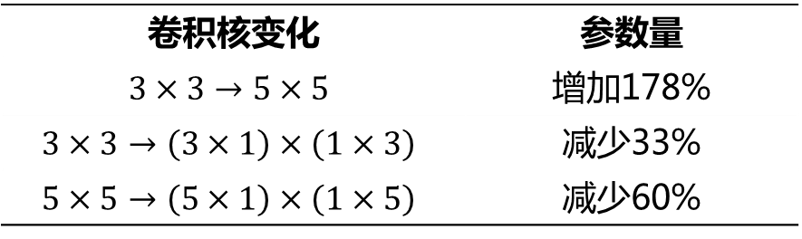
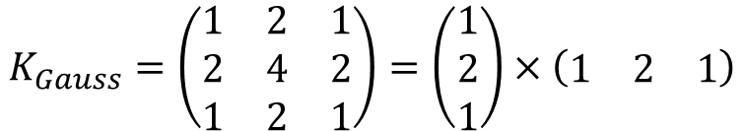
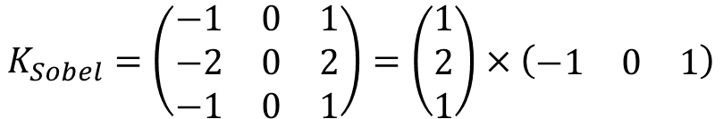
基于多尺度卷积神经网络的MP3音频隐写分析
卷积核分解
$$K_{Sobel}=\left(\begin{matrix}−1 & 0 & 1 \\ −2 & 0 & 2 \\ −1 & 0 & 1\end{matrix}\right)=\left(\begin{matrix}1 \\ 2 \\ 1\end{matrix}\right)×\left(\begin{matrix}−1 & 0 & 1\end{matrix}\right)$$
$$K_{Gauss}=\left(\begin{matrix}1 & 2 & 1 \\ 2 & 4 & 2 \\ 1 & 2 & 1\end{matrix}\right)=\left(\begin{matrix}1 \\ 2 \\ 1\end{matrix}\right)×\left(\begin{matrix}1 & 2 & 1\end{matrix}\right)$$
矩阵秩为1
卷积核变化 | 参数量
$$3×3→5×5$$ | 增加178%
$$3×3→\left(3×1\right)×\left(1×3\right)$$ | 减少33%
$$5×5→\left(5×1\right)×\left(1×5\right)$$ | 减少60%
Notes:
当矩阵秩为1时，一个3x3的卷积核可以分解为一个3x1和1x3卷积核的乘积

Slide 27
基于多尺度卷积神经网络的MP3音频隐写分析
子网结构
Notes:
因此，最终的子网结构如图所示
分别在1x1、3x3和5x5尺度以及3x3池化尺度进行特征提取，将其在通道层进行拼接
输入特征图升维后与其相加
通过卷积核分解，激活函数的个数也得以增加，进一步提升了网络对非线性函数的拟合能力

Slide 28
基于多尺度卷积神经网络的MP3音频隐写分析
网络结构轻量化
分析指标 | MSC | WASDN | RHFCN | RHMSCN
准确率 (SPR = 2) | 92.14 | 92.39 | 95.40 | 95.35
准确率 (SPR = 3) | 79.06 | 82.07 | 89.65 | 88.60
模型大小 (MB) | 1.03 | 932.29 | 1764.23 | 47.20
参数个数 (万) | 0.06 | 约 8k | 约 15k | 约 4k
占用显存 (MB) | - | 4551 | 7391 | 4549
相比于RHFCN，RHMSCN实现了：
准确率无明显衰减
模型大小减少97%以上
参数个数减少66%以上
占用显存减少40%左右
Notes:
从表中数据我们可以看出，相比于RHFCN，RHMSCN网络在检测精度无明显衰减的条件下，模型大小减少97%以上
参数个数减少66%以上，显存占用也变为原来的60%
实现了网络结构的轻量化，从模型压缩的角度提升了网络的性能，增强了网络的实用性

Slide 29
MP3音频隐写分析算法性能评估
隐写算法与隐写负载率已知 (EECS)
比特率 | SPR | 隐写速率 (bps) | 相对 嵌入率 | ADOTP | MDI2 | MSC | RHFCN | RHMSCN
128 | 2 | 5721 | 4.06 | 70.99 | 71.34 | 92.14 | 95.40 | 95.35
 | 3 | 3775 | 2.49 | 61.01 | 61.93 | 79.06 | 89.65 | 88.60
 | 4 | 2794 | 1.79 | 57.89 | 57.48 | 69.49 | 82.43 | 80.58
 | 5 | 2142 | 1.32 | 55.09 | 54.47 | 64.34 | 77.80 | 76.55
 | 6 | 1580 | 0.96 | 53.86 | 51.81 | 59.97 | 74.50 | 70.97
320 | 2 | 11846 | 10.51 | 73.41 | 79.95 | 96.31 | 99.95 | 99.95
 | 3 | 7865 | 6.32 | 61.73 | 66.77 | 84.01 | 97.01 | 97.10
 | 4 | 5882 | 4.34 | 59.25 | 61.84 | 75.54 | 96.54 | 96.32
 | 5 | 4682 | 3.33 | 55.77 | 58.86 | 70.22 | 93.22 | 92.72
 | 6 | 3893 | 2.87 | 54.47 | 56.34 | 66.44 | 90.75 | 90.44
Notes:
最后，将5种隐写分析方法做一个横向比较

Slide 30
MP3音频隐写分析算法性能评估
音频盲分析
EECS, 128, SPR = 2 / 3 / 4 / 5 / 6
HCM, 128, SPR = 0.1 / 0.3 / 0.5 / 0.8 / 1.0
训练数据集
10000
测试数据集 | 说 明 | 数 量
Dataset 1 | EECS, 128, SPR = 2 / 3 / 4 / 5 / 6 | 2000
Dataset 2 | HCM, 128, SPR = 0.1 / 0.3 / 0.5 / 0.8 / 1.0 | 2000
Dataset 3 | Dataset 1 + Dataset 2 | 2000
测试数据集 | MSC |  |  | RHFCN |  |  | RHMSCN
 | FPR | FNR | ACC | FPR | FNR | ACC | FPR | FNR | ACC
Dataset 1 | 16.85 | 49.75 | 66.70 | 25.81 | 21.77 | 76.21 | 31.07 | 23.03 | 72.95
Dataset 2 | 16.65 | 18.65 | 82.53 | 3.53 | 7.46 | 94.51 | 4.23 | 10.08 | 92.84
Dataset 3 | 16.85 | 34.30 | 74.42 | 13.15 | 17.34 | 84.25 | 13.24 | 19.83 | 83.46

Slide 31
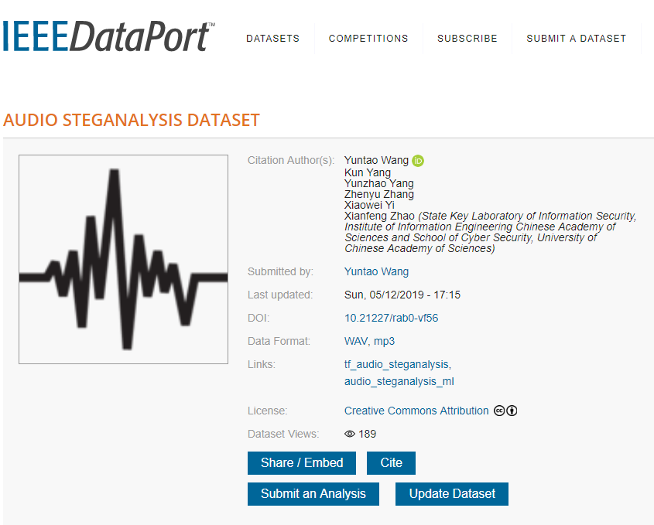
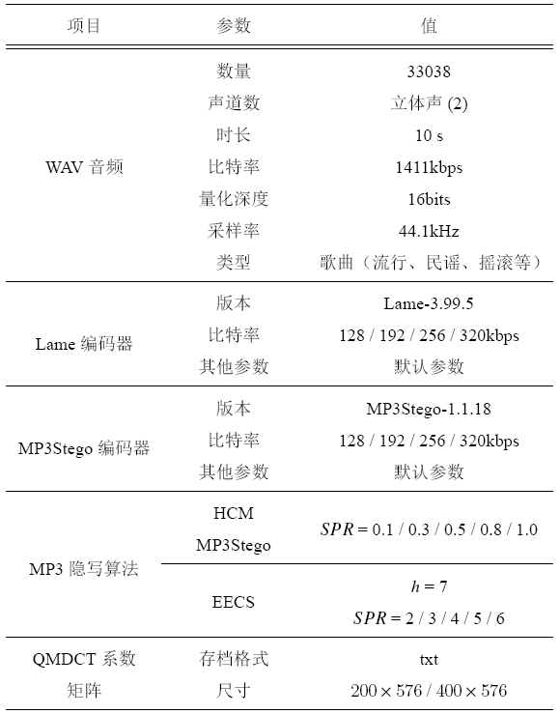
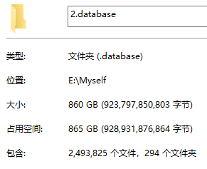
音频隐写分析数据集
Notes:
现阶段数据集包含了MP3Stego、HCM和EECS三种隐写算法，128、192、256和320四种比特率和五种隐写负载率
数据集大小在860G

Slide 32
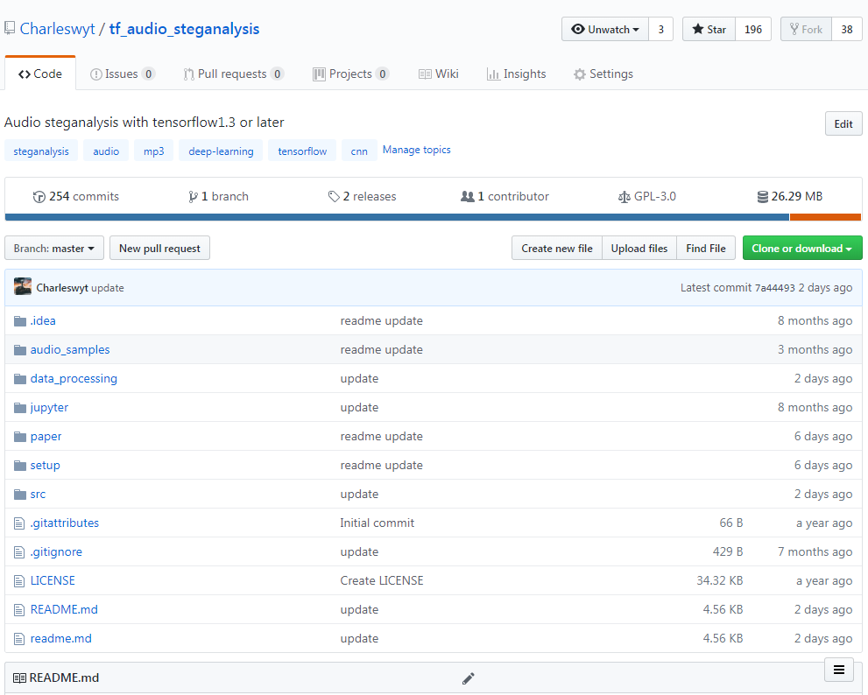
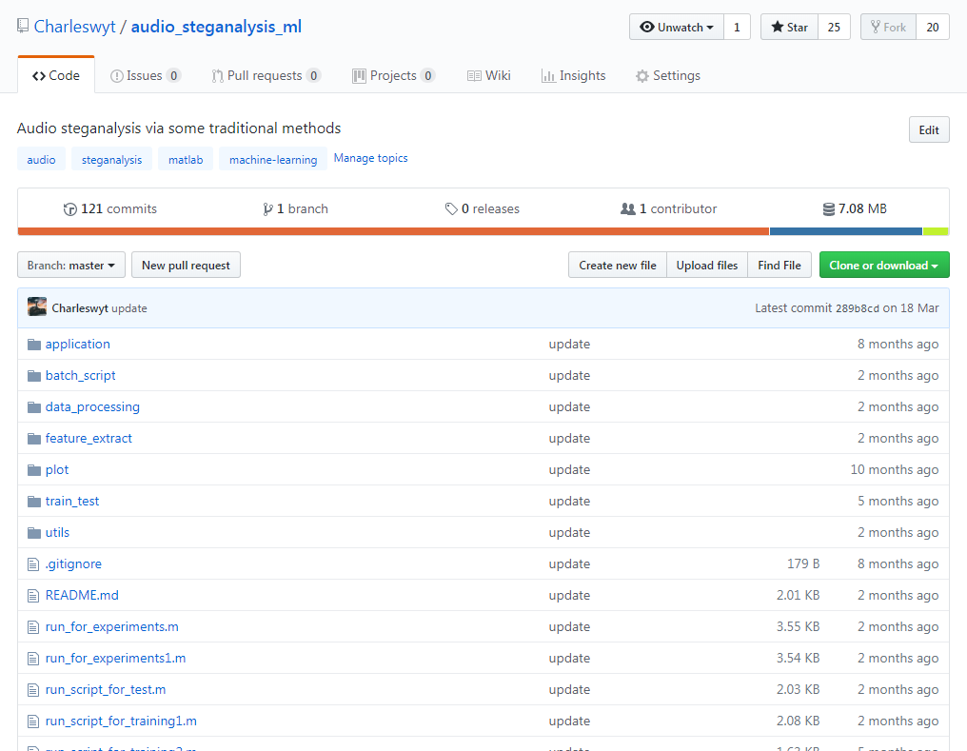
音频隐写分析数据集
Notes:
同时我也在github上开源了相关的隐写分析代码

Slide 33
总结与展望
总结
提出了一组适用于MP3音频隐写分析的通用富高通滤波模型
设计了三种通用MP3音频隐写分析方法/网络
构建了一个公共音频隐写分析数据集
展望
设计与隐写原理结合更为紧密的音频隐写分析算法
提升音频隐写分析算法的实用性
设计安全性更高的音频隐写算法

Slide 34
攻读学位期间科研成果及获得荣誉
发表(或正式接收)的论文
[1] 王运韬, 杨坤, 易小伟, 赵险峰. 基于块内块间相关性的MP3隐写分析特征. 第十四届全国信息隐藏暨多媒体信息安全学术大会. 中国广州, 3月, 2018. 829-836. (CIHW 2018, 大会优秀论文)
[2] Yuntao Wang, Kun Yang, Xiaowei Yi, Xianfeng Zhao, and Zhoujun Xu. 2018. CNN-based Steganalysis of MP3 Steganography in the Entropy Code Domain. In Proceedings of the 6th ACM Workshop on Information Hiding and Multimedia Security, Innsbruck, Austria, June 20-22, 2018. 55–65. (IH&MMSec 2018, CCF-C, Best Paper Award)
[3] Yuntao Wang, Xiaowei Yi, Xianfeng Zhao, Ante Su. RHFCN: Fully CNN-based Steganalysis of MP3 with Rich High-Pass Filtering[C]. Proceedings of the 44th IEEE International Conference on Acoustics, Speech and Signal Processing. Brighton, UK, May 12-17, 2019: 2627-2631. (ICASSP 2019, CCF-B)
[4] Yuntao Wang, Xiaowei Yi, Xianfeng Zhao. MP3 Steganalysis Based on Joint Point-wise and Block-wise Correlations (Information Sciences, 一审大修, CCF-B, JCR-2)
Notes:
这部分是目前已经取得的研究成果，发表论文三篇，另有两篇再投，参与申请专利一项

Slide 35
攻读学位期间科研成果及获得荣誉
发表(或正式接收)的论文
[5] Xiaowei Yi, Kun Yang, Xianfeng Zhao, Yuntao Wang, Haibo Yu. AHCM: Adaptive Huffman Code Mapping for Audio Steganography Based on Psychoacoustic Model[J]. IEEE Transactions on Information Forensics and Security. 2019. (TIFS, 已录用, CCF-A, JCR-2）
[6] Yunzhao Yang, Yuntao Wang, Xiaowei Yi, Xianfeng Zhao, Yi Ma. Defining Joint Embedding Distortion for Adaptive MP3 Steganography in Sign Bit Domain[C]. Proceedings of the 7th ACM Workshop on Information Hiding and Multimedia Security. Pairs, France, July 3-5, 2019. (IH&MMSec 2019, 已录用, CCF-C)
专利申请
[1] 易小伟, 李金才, 王运韬, 赵险峰, 于海波, 刘长军. 一种基于IS4软件特征的隐藏信息检测及提取方法技术 (实质审查的生效, 公开/公告号：CN106845242A)

Slide 36
攻读学位期间科研成果及获得荣誉
获得荣誉
1. 第十四届全国信息隐藏暨多媒体信息安全学术大会 (CIHW2018)优秀论文奖
2. 2018 ACM Workshop on Information Hiding and Multimedia Security (IH&MMSec 2018) Best Paper Award
3. 2017 - 2018学年研究生国家奖学金
4. 2017 - 2018学年中国科学院信息工程研究所“所长特别奖”
5. 2017 - 2018学年中国科学院大学三好学生荣誉称号

Slide 37
参考文献
[1] Fabien Petitcolas. MP3Stego[EB/OL]. 2002. http://www.petitcolas.net/steganography/mp3stego.
[2] Gao H. 2007. The MP3 Steganography Algorithm based on Huffman Coding[J]. Acta Scientiarum Naturalium Universitatis Sunyatseni, 2007, 4.
[3] Diqun Yan, Rangding Wang, Liguang Zhang. 2011. A High Capacity MP3 Steganography based on Huffman Coding[J]. Journal of Sichuan University (Natural Science Edition), 2011, 6: 013.
[4] Kun Yang, Xiaowei Yi, Xianfeng Zhao, Linna Zhou. 2017. Adaptive MP3 Steganography Using Equal Length Entropy Codes Substitution[C]. Proceedings of the 16th International Workshop on Digital Forensics and Watermarking (IWDW 2017), Magdeburg, Germany, August 23-25, 2017, 202–216.
[5] 董亚坤. 基于MP3的信息隐藏技术研究[D]. 北京: 北京邮电大学. 2015
[6] Xiaowei Yi, Kun Yang, Xianfeng Zhao, Yuntao Wang, Haibo Yu. AHCM: Adaptive Huffman Code Mapping for Audio Steganography Based on Psychoacoustic Model[J]. IEEE Transactions on Information Forensics and Security (TIFS). 2019.
[7] Yunzhao Yang, Yuntao Wang, Xiaowei Yi, Xianfeng Zhao, Yi Ma. Defining Joint Embedding Distortion for Adaptive MP3 Steganography[C]. Proceedings of the 7th ACM Workshop on Information Hiding and Multimedia Security (IH&MMSec 2019), Pairs France, July 3-5, 2019.
[8] Wei Wan, Xianfeng Zhao X, Wei Huang, Rennong Sheng. Steganalysis of MP3Stego based on Huffman Table Distribution and Recording[J]. Journal of Graduate University of Chinese Academy of Science, 2012, 29(1): 118-124.

Slide 38
参考文献
[9] Mengyu Qiao, Andrew H.Sung, Qingzhong Liu. MP3 Audio Steganalysis[J]. Information Sciences. 2013, 231(9):123-134.
[10] Diqun Yan, Rangding Wang, Xianmin Yu, Jie Zhu. Steganalysis for MP3Stego using Differential Statistics of Quantization Step[J]. Digital Signal Processing (DSP), 2013, 23(4): 1181-1185.
[11] Diqun Yan, Rangding Wang. Detection of MP3Stego Exploiting Recompression Calibration-based Feature[J]. Multimedia Tools and Applications (MTAP), 2014, 72(1): 865-878.
[12] 王让定, 羊开云, 严迪群, 金超, 孙冉, 周劲蕾. 一种基于共生矩阵分析的MP3音频隐写检测方法[P]. 2015-05-20.
[13] Yanzhen Ren, Qiaochu Xiong, Lina Wang. Steganalysis of AAC using Calibrated Markov Model of Adjacent Codebook[C]. Proceedings of the 42th IEEE International Conference on Acoustics, Speech and Signal Processing (ICASSP 2016). Shanghai, China, March 15-20, 2016: 2139-2143.
[14] Paulin C, Selouani S A, Hervet E. Audio Steganalysis using Deep Belief Networks[J]. International Journal of Speech Technology, 2016, 19(3): 585-591.
[15] Ghasemzadeh H, Khass M T, Arjmandi M K. Audio Steganalysis based on Reversed Psychoacoustic Model of Human Hearing[J]. Digital signal processing (DSP), 2016, 51: 133-141.
[16] Yanzhen Ren, Qiaochu Xiong, Lina Wang. A Steganalysis Scheme for AAC Audio based on MDCT Difference between Intra and Inter Frame[C]. Proceedings of the 16th International Workshop on Digital Forensics and Watermarking (IWDW 2017). Magdeburg, Germany, August 23-25, 2017: 217-231.

Slide 39
参考文献
[17] Chao Jin, Rangding Wang, Dinqun Yan. Steganalysis of MP3Stego with Low Embedding-Rate using Markov Feature[J]. Multimedia Tools and Applications (MTAP), 2017, 76(5): 6143-6158.
[18] Bolin Chen, Weiqi Luo, Haodong Li. Audio Steganalysis with Convolutional Neural Network[C]. Proceedings of the 5th ACM Workshop on Information Hiding and Multimedia Security (IH&MMSec 2017). Philadelphia, PA, USA, June 20-22, 2017: 85-90.
[19] Yuntao Wang, Kun Yang, Xiaowei Yi, Xianfeng Zhao, Zhoujun Xu. CNN-based Steganalysis of MP3 Steganography in the Entropy Code Domain[C]. Proceedings of the 6th ACM Workshop on Information Hiding and Multimedia Security (IH&MMSec 2018). Innsbruck, Austria, June 20-22, 2018: 55-65.
[20] Hamzeh Ghasemzadeh. Multi-Layer Architecture for Efficient Steganalysis of UnderMp3Cover in Multi-Encoder Scenario[J]. IEEE Transactions on Information Forensics and Security (TIFS), 2019, 14(1): 186-195.
[21] Hamzeh Ghasemzadeh. Calibrated Steganalysis of MP3Stego in Multi-Encoder Scenario[J]. Information Sciences, 2019, 480: 438-453.
[22] Yanzhen Ren, Dengkai Liu, Qiaochu Xiong, Jianming Fu, Lina Wang. Spec-ResNet: A General Audio Steganalysis Scheme based on Deep Residual Network of Spectrogram[J]. arXiv:1901.06838, 2019.

